Slide 1
NAGEL, E. (1987*) “¿CÓMO SABEMOS ALGO?”
Capitulo 2 de QUÉ SIGNIFICA TODO ESTO una introducción muy breve a la Filosofía. No citable. Original WHAT DOES IT ALL MEAN a very short introduction, NY: Oxford University Press*.

Slide 2
Contexto
Capítulo de libro introductorio
“El centro de la filosofía descansa en ciertas cuestiones que la mente humana reflexiva encuentra naturalmente enigmáticas, y la mejor manera de empezar el estudio de la filosofía es pensar directamente sobre ellas.”

Slide 3
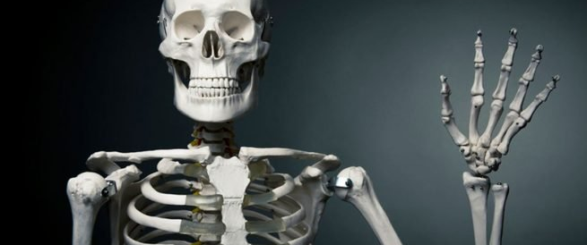
ANÁLISIS
IDEA PRINCIPAL:
Es posible el conocimiento? → Argumento Escéptico
IDEAS SECUNDARIAS:
Tipos de escepticismo: Solipsismo, E. acerca del ME, E. acerca del “yo”.
Intento de refutación: Sin Sentido/Verificacionismo

Slide 4
Conceptos clave: SABER – justificación – POSIBILIDAD

Slide 5
Argumento escéptico Si lo piensas, lo único de lo que puedes estar seguro es del interior de tu propia mente

Slide 6
1. Acceso epistémico mediado: hay error

Slide 7
2. Imposibilidad de distinguir
¿Las cosas te parecerían de alguna manera diferentes, si, de hecho, todas esas cosas existieran sólo en tu mente –si todo lo que consideramos que es el mundo real exterior fuera sólo un sueño o una alucinación gigantesca de la cual nunca despertarás?

Slide 8
3. Ahora, y siempre

Slide 9
es completamente consistente, con todo de lo que eres consciente, que nada exista en absoluto, excepto el interior de tu mente

Slide 10
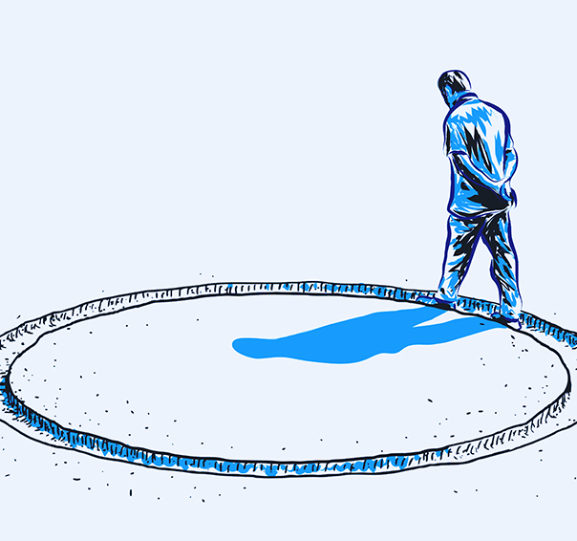
Refutacion del sentido común: argumentos circulares
si quieres averiguar si lo que está en el interior de tu propia mente es, de alguna manera, una guía para lo que está fuera de ella, no puedes depender de cómo las cosas parecen – desde el interior de tu mente— para darte la respuesta

Slide 11
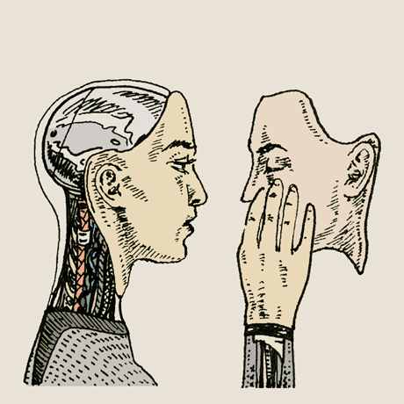
Solipsismo
INVÁLIDO

Slide 12
Escepticismo acerca del mundo externo
El solipsismo puede ser verdadero
Si el solipsismo es falso, entonces:
El ME puede ser distinto a como lo pensamos
El ME puede ser igual a como lo pensamos

Slide 13
Escepticismo acerca del yo

Slide 14
Refutación del sin sentido: el escepticismo es incomprensible

Slide 15
verificacionismo

Slide 16
Extra: comprensibilidad

